Slide 1
Inner Wheel Sverige
Byte av IT system
2017-07-01

Slide 2
Nu mot nya mål
Många har erbjudit sina tjänster

Slide 3
Vårt framtida IT stöd
Två förslag
Fortsätta med ny version av Episerver och nuvarande medlemsregister
av arbetsgruppen förkastat
Ny enklare hemsida och nytt medlemsregister
Vill arbetsgruppen satsa på
Varför?

Slide 4
Vi= Arbetsgruppen
Annika Ahlqvist, ink. IT-samordnare (SIWR)
Lena Blom, fd. IT samordnare D233
Elisabeth von Friesendorff, Web-master (SIWR)
Kerstin Jonson, IW-Nytt (media ansvarig)
Gunilla Blomqvist, DP Distrikt 241
Margareta Westesson, avg. IT-samordnare (SIWR)

Slide 5
Jämförelse
Uppgraderad hemsida
Nyutvecklad
Komplext system där vi bara använder en liten del av allt
Onödigt omfattande när endast hälften av våra medlemmar är intresserade
Hur länge fungerar medlemssystemet?
Hög och bra funktionalitet i medlemsregistret
Många kopplingar
Enklare inte så många funktioner
Mer tilltalande layout
Medlemsregister med de funktioner vi beställer.
Inga mailadresser @innerwheel.se????

Slide 6
Kostnadsjämförelse
Uppgradera hemsida
Nyutveckla
Utvecklingskostnad hemsida
275.000 + licens 23.000 + moms
Summa 303.750:- inkl moms
Oförändrat medlemsregister med kopplingar
Drift cirka 185 000 inkl licenskostnad och moms
Utvecklingskostnad hemsida och medlemsregister utan kopplingar
takpris 300.000 + moms
Summa 375.000:- inkl moms
Drift cirka 45-55 000 inkl moms, inga licenser
Notes:
Den totala kostnaden ex. moms blir per månad 4 700 (serverdrift) + 3 990 (förvaltning) +
1 590 (ticket) + 1920 (licensunderhåll) = 12 200, vilket per kvartal blir 36 600. Inte någon billig lösning.

Slide 7
Vad får vi för pengarna? Hemsidan
Modern hemsida tillgänglig från Dator, Ipad, Mobil
Syfte att sprida information till medlemmar och presumtiva medlemmar
Innehåller text, bild, film, dokument, länkar….
Enkel att hantera
Friare för alla att designa sin sida/Öppnare
IW-nytt på nätet

Slide 8
Vad får vi för pengarna? Medlemsregister
Tillgängligt för alla medlemmar
Egenstyrt lösenord
Alla medlemmar kan se alla medlemmar
Foto på medlemmen
Vyer över styrelser på alla nivåer
Möjlighet att ta fram rapporter
Epost listor
Statistik
Filer till tryckta matrikeln
Adresser till IW-nytt mm

Slide 9
Vill ni se hur det kan se ut?
Ett par sidor sist i bildspelet
bara designförslag

Slide 10
Vem levererar detta?
Företaget 100 procent media Sandviken AB
Företaget finns sedan 1997 som AB sedan 1999
100 procent media Sandviken företagsinformation
Lena, Annika och Kerstin har träffat företaget och ClubOnWeb personal har kontakt med företaget.

Slide 11
Vi vill ha beslut på:
Att offerten från 100 procent media i Sandviken AB accepteras
Innebärande att hemsidan och medlemsregistret utvecklas hos dem till en kostnad av max 375 000 kr inkl moms (cirka 60 000 kr för hemsidan)
Innebär att vi aktivt måste delta i arbetet med att utveckla systemen så de blir enlig våra krav
Innebär också att företaget får ansvar för drift och support av systemen (ca 45-55 000kr/år inkl moms.)

Slide 12
Svenska Inner Wheel Rådet
Rösta JA
så att vi kan börja bygga våra nya system.

Slide 13
Ett JA innebär för oss
Det är bråttom bara 3 månader
Matrikeldata överförs maskinellt
Material på hemsidan överförs manuellt av oss dvs
Alla rådet, distrikten och klubbarna måste bestämma vilket historiskt material de vill ha kvar, ladda ner det på sin egen dator (om det inte redan finns där) och sedan lägga upp det på nya hemsidan.

Slide 14
Ett NEJ innebär att
Ingen hemsida eller medlemsregister efter den 2017-07-01

Slide 15
Om cirka 7 år är
Nuvarande system troligen föråldrade
Bara 125 000 kvar idag av avsatta medel
Förslag
Ev. överskott av registeravgiften används till IT Info-mötet för distriktets IT-funktionär
Ny fond byggs upp för framtida förändring av hemsida/medlemsregister

Slide 16
Tack! säger arbetsgruppen för nytt IT-stöd

Slide 17
Smakprov på hemsidan

Slide 18
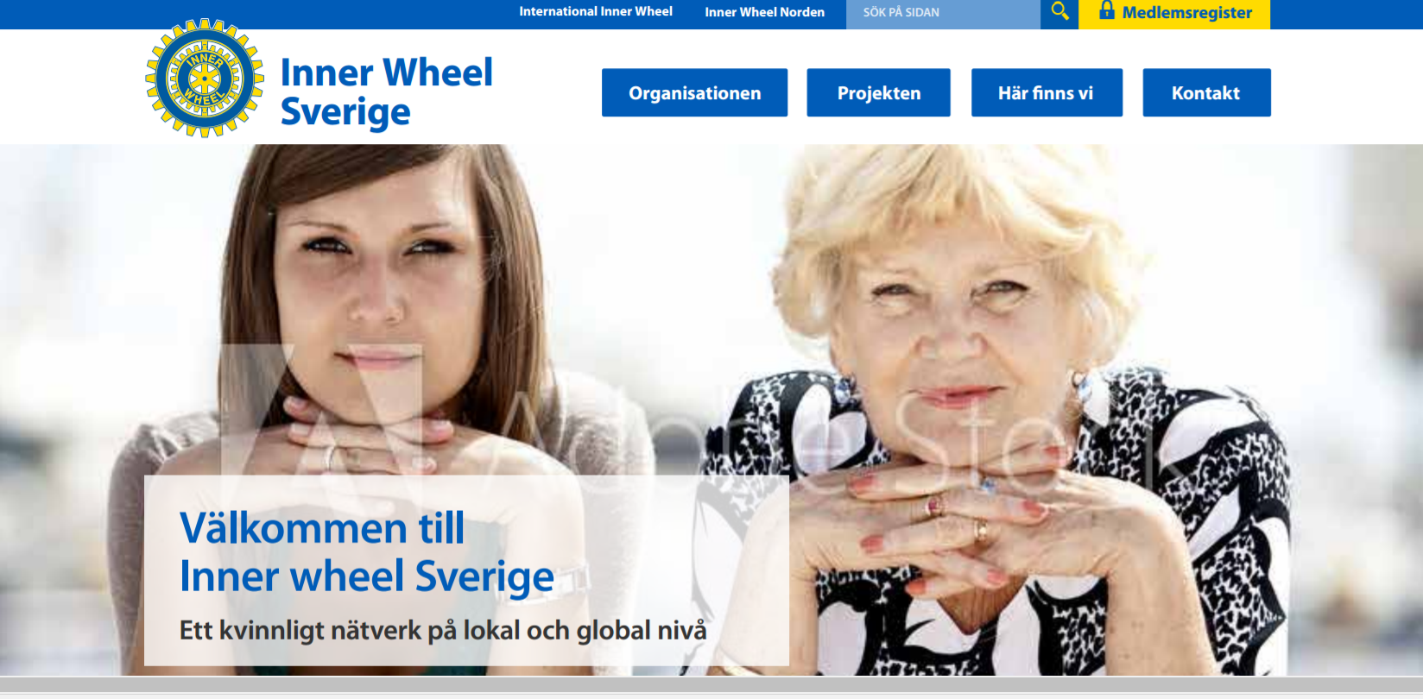

Slide 19
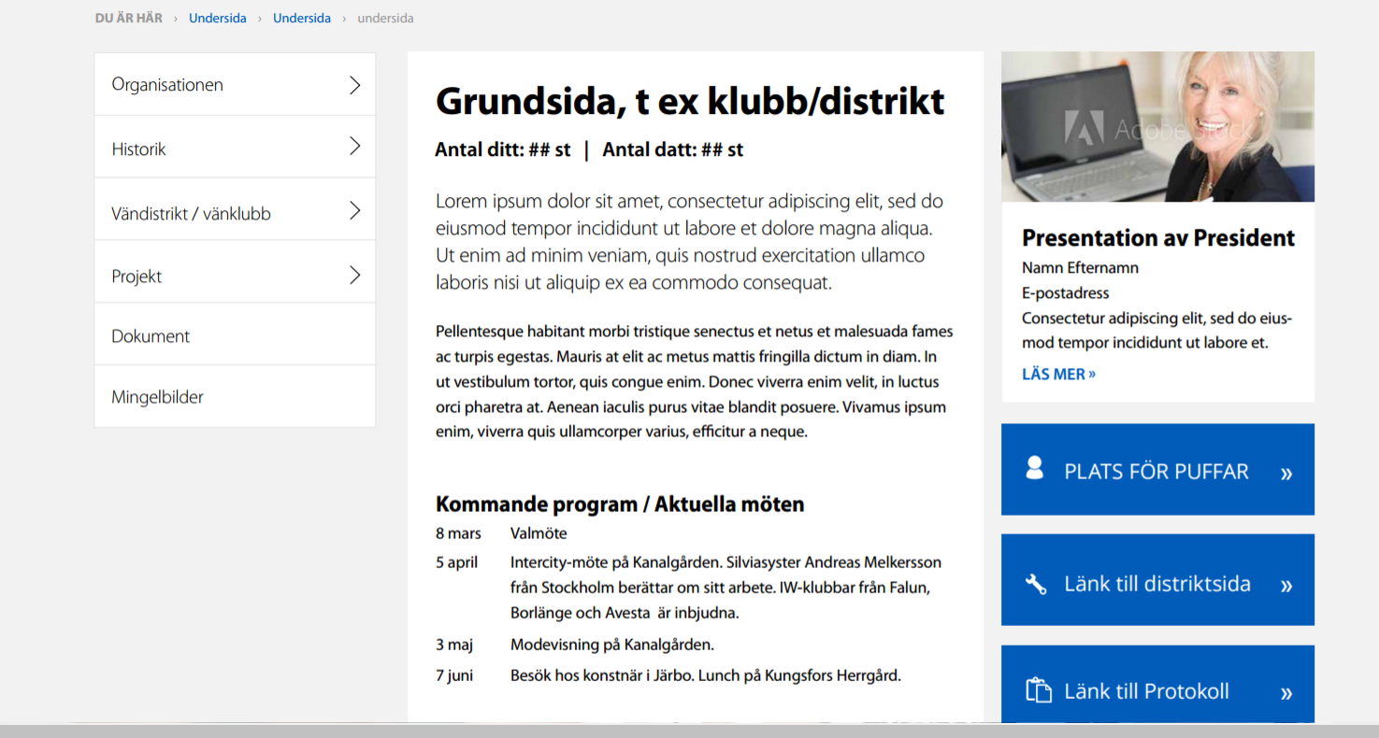
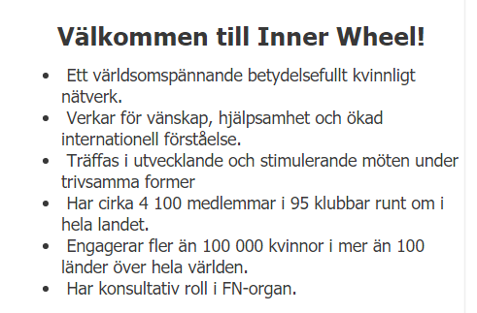
På ingångssidan presenteras IW för alla besökare. Allmän text.

